Slide 1
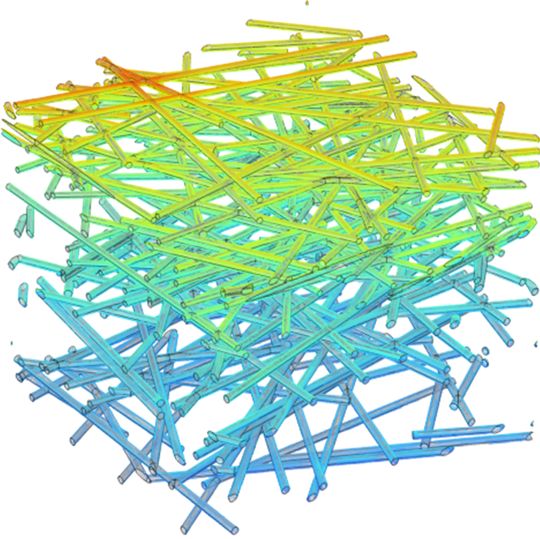
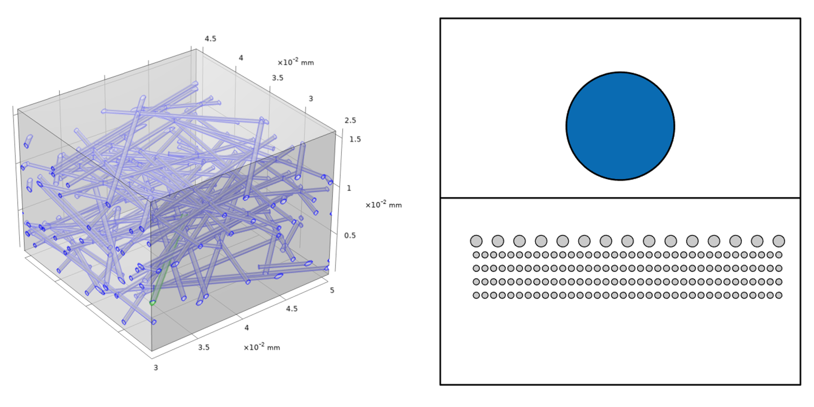
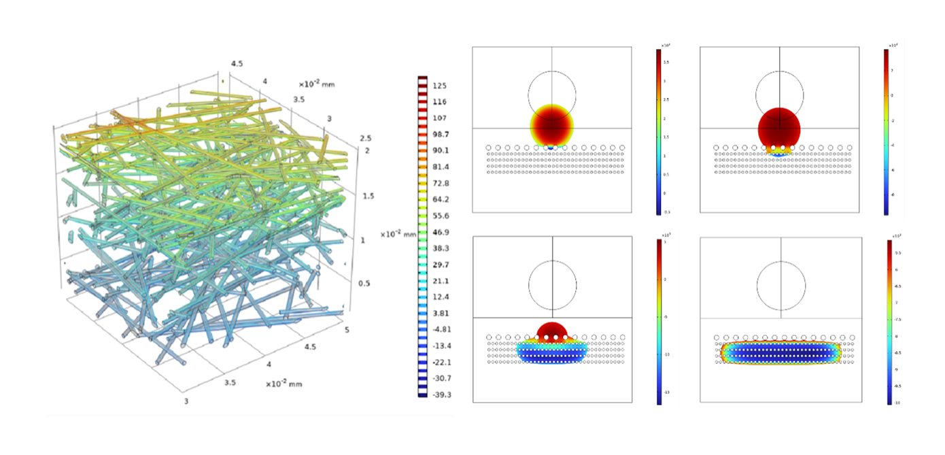
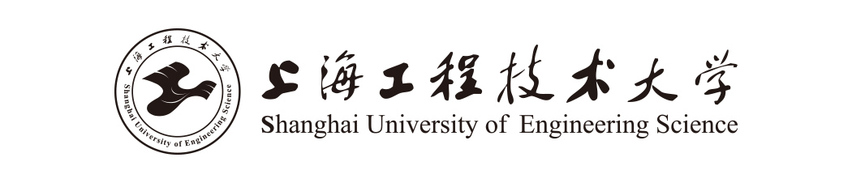
纳米纤维单向导水空气过滤膜的多物理场模型
对纳米纤维膜材料气流场模拟以及单向导水模拟，分析了气流阻力并验证了单向导水机理，对纤维基空气过滤材料的设计具有一定理论指导意义。
牛健行¹,郑元生¹, 徐渊强¹ , 邵佳纹¹ , 王凤英¹ , 侯晨阳¹
1 上海工程技术大学
摘要
本研究利用 COMSOL 软件对静电纺纳米纤维单向导水过滤材料的过滤与单向导水过程进行仿真模拟。利用 CAD 对静电纺丝纳米纤维材料进行三维建模，将模型导入 COMSOL 中。然后，利用层流接口对气体受到的阻力进行模拟，并将模拟结果和实验结果进行比较，结果显示实验与模拟的滤阻变化趋势一致，说明了模拟的可靠性。纤维膜的单向导水过程的模拟，选用了层流和流体相场接口进行多物理场模拟，利用 COMSOL 对静电纺丝纳米纤维和液体进行二维建模，对液体的流向以及纤维受到的压力进行分析，实验结果证明了单向导水的渗透机理。两项模拟的成功验证了纳米纤维单向导水空气过滤膜的功能性，并为后续实验与产品的设计提供了便利。
方法
气流场模拟：根据纤维的直径、纤维膜的厚度以及孔隙率建立纤维膜的三维模型，导入模型，物理场选择为层流，材料属性为空气，设立边界条件（入口气流速度：0.1m/s、出口压力 0pa），网格划分后运算结果，得到纤维膜的压力分布图和气流速度分布图。
单向导水模拟：根据纤维膜直径建立截面二维模型，物理场选择为层流，材料属性为空气和液体，设立边界条件（液体初速：0.1m/s、润湿壁接触角设定），建立多物理场-两相流，网格划分后运算结果，得到流体动画、液体动态压力分布图和气流速度分布图。
图1. 纳米纤维三维模型和二维建议模型
结果
气流场模拟：模拟结果印证了纳米纤维在空气过滤领域的优越性，且该模拟结果和实验数据吻合良好，证明该模拟方法对纤维基空气过滤材料的设计具有一定理论指导意义。
单向导水模拟：该模型用于模拟两种互不相溶的流体的流动，可精确追踪流体的位置。流体位置的追踪基于考虑表面张力和润湿效应以及界面质量传输的边界条件。这种方法确保了对亲水层和疏水层之间复杂相互作用的准确模拟，有助于了解具有差异性梯度和润湿性梯度纤维膜单向导水的有效性。
图2. 气流通过纤维膜内部时的三维压力分布图和水滴从疏水层向亲水层单向导水过程中的压力变化
1. Niu, J., Zheng, Y., Xu, Y., Gong, H., Newton, M. A. A., & Xin, B. (2025). Janus fibrous membrane with enhanced air filtration performance and one-way water transport capability for advanced face mask filters. Separation and Purification Technology, 355, 129539.

